Slide 1
Báo cáo chuyên đề web
Giảng viên hướng dẫn: lê phi hùng

Slide 2
Table of content
1. mô tả đồ án
2. architecture & technology
3. phân công công việc thành viên
4. kết luận, kết quả đạt được

Slide 3
1. mô tả đồ án
Xây dựng trang e-commerce
Bán đồ thiết bị điện tử (gadgets)
Vd: laptop, điện thoại, tai nghe, v.v

Slide 4
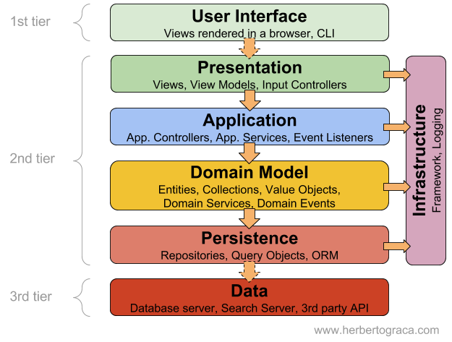
2. architecture & technology
Architecture: layer architecture
Good: test and development
Bad: agility, deploy, performance, scalablity
Natural choice.

Slide 5
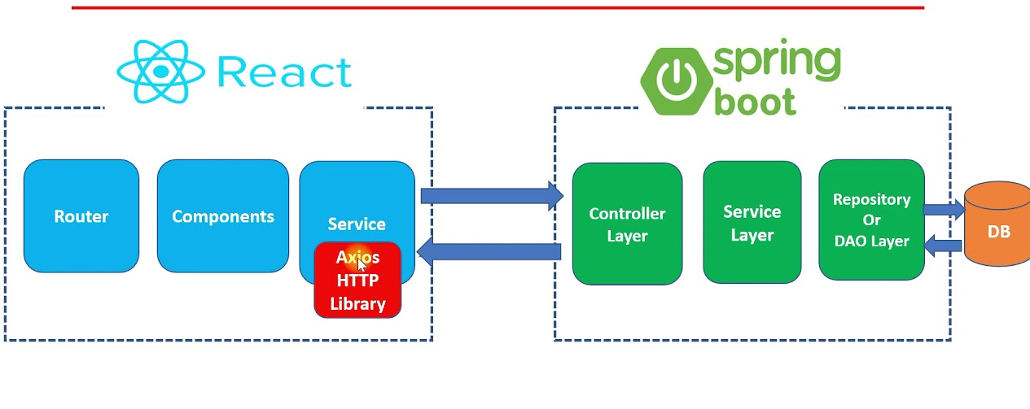

2. architecture & technology
Technology: spring & react ( nextjs framework)

Slide 6

2. architecture & technology
Technology: front-end
Reactjs
framework: nextjs

Slide 7



2. architecture & technology
Technology: back-end
Spring
Security: login jwt, jpa, pagination, sendMail

Slide 8

3. phân công công việc thành viên
Số lượng: 2 thành viên
Võ Minh Thắng
19130203
Role: front-end
Phạm Sĩ Thuận
19130222
Role: back-end

Slide 9
4. kết luận, kết quả đạt được
Kết luận
Front-end:
1. học và áp dụng công nghệ react,framework nextjs vào xây dựng trang web
Back-end:
1. áp dụng kiến thức spring( jpa, rest api, spring security – in simple & usable only)
Kết quả đạt được:
xây dựng trang web e-commerce gadget sử dụng công nghệ spring & react.

Slide 10
4. DEMO
Luồng DEMO
Các chức năng Sản phẩm:
Xem danh sách, chi tiết sản phẩm
Các chức năng tài khoản
Login, register, bình luận, đánh giá sản phẩm, chức năng cart
Chức năng đặt hàng
Luồng: Sản phẩm -> tài khoản -> cart -> đặt hàng

